Slide 1

ARQUITETURA DE SOFTWARE: Diagrama de Implementação
Prof. MSc. Emmanoel Monteiro S. Junior

Slide 2
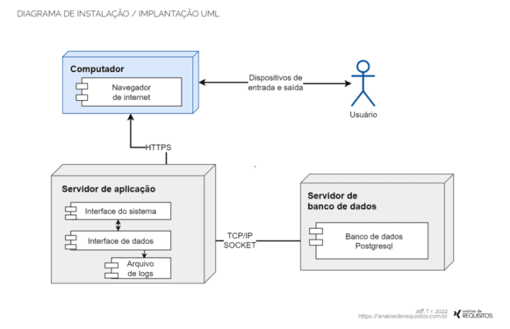
Diagrama de Implementação
Um diagrama de implantação exibe os locais dos componentes e artefatos dentro do sistema implantado. Ele descreve a organização das peças e dos artefatos do sistema.
O objetivo do diagrama de implantação é visualizar os componentes de hardware do sistema. Os caminhos de comunicação e os locais dos arquivos de software que serão executados nesse hardware.
Neste tipo de diagrama UML, os nós representam recursos físicos ou virtuais. Por outro lado, as conexões exibem a implantação de objetos em nós e artefatos mostram elementos de software. Há dois tipos de nós:
Nó de contexto de tempo de execução
Nós de máquina
Prof. MSc. Emmanoel Monteiro emmanoeljr@gmail.com

Slide 3
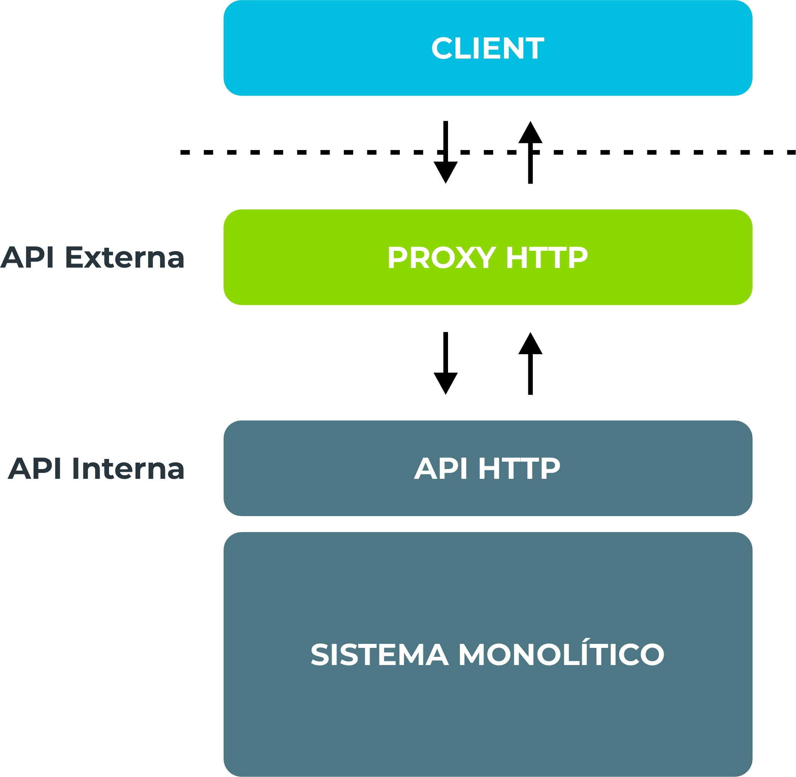
Diagrama de Implementação
Existem vários casos de implantação do sistema que podem ser representados usando os diagramas da UML como:
Apresentando a implantação de micro-serviços em um sistema baseado na nuvem
Mapeando a distribuição dos dispositivos IoT em uma rede
Mostrando como os componentes de um aplicativo web estão espalhados entre servidores
Esses diagramas oferecem suporte à alocação de recursos, monitoramento do sistema e design do sistema.
Prof. MSc. Emmanoel Monteiro emmanoeljr@gmail.com

Slide 4
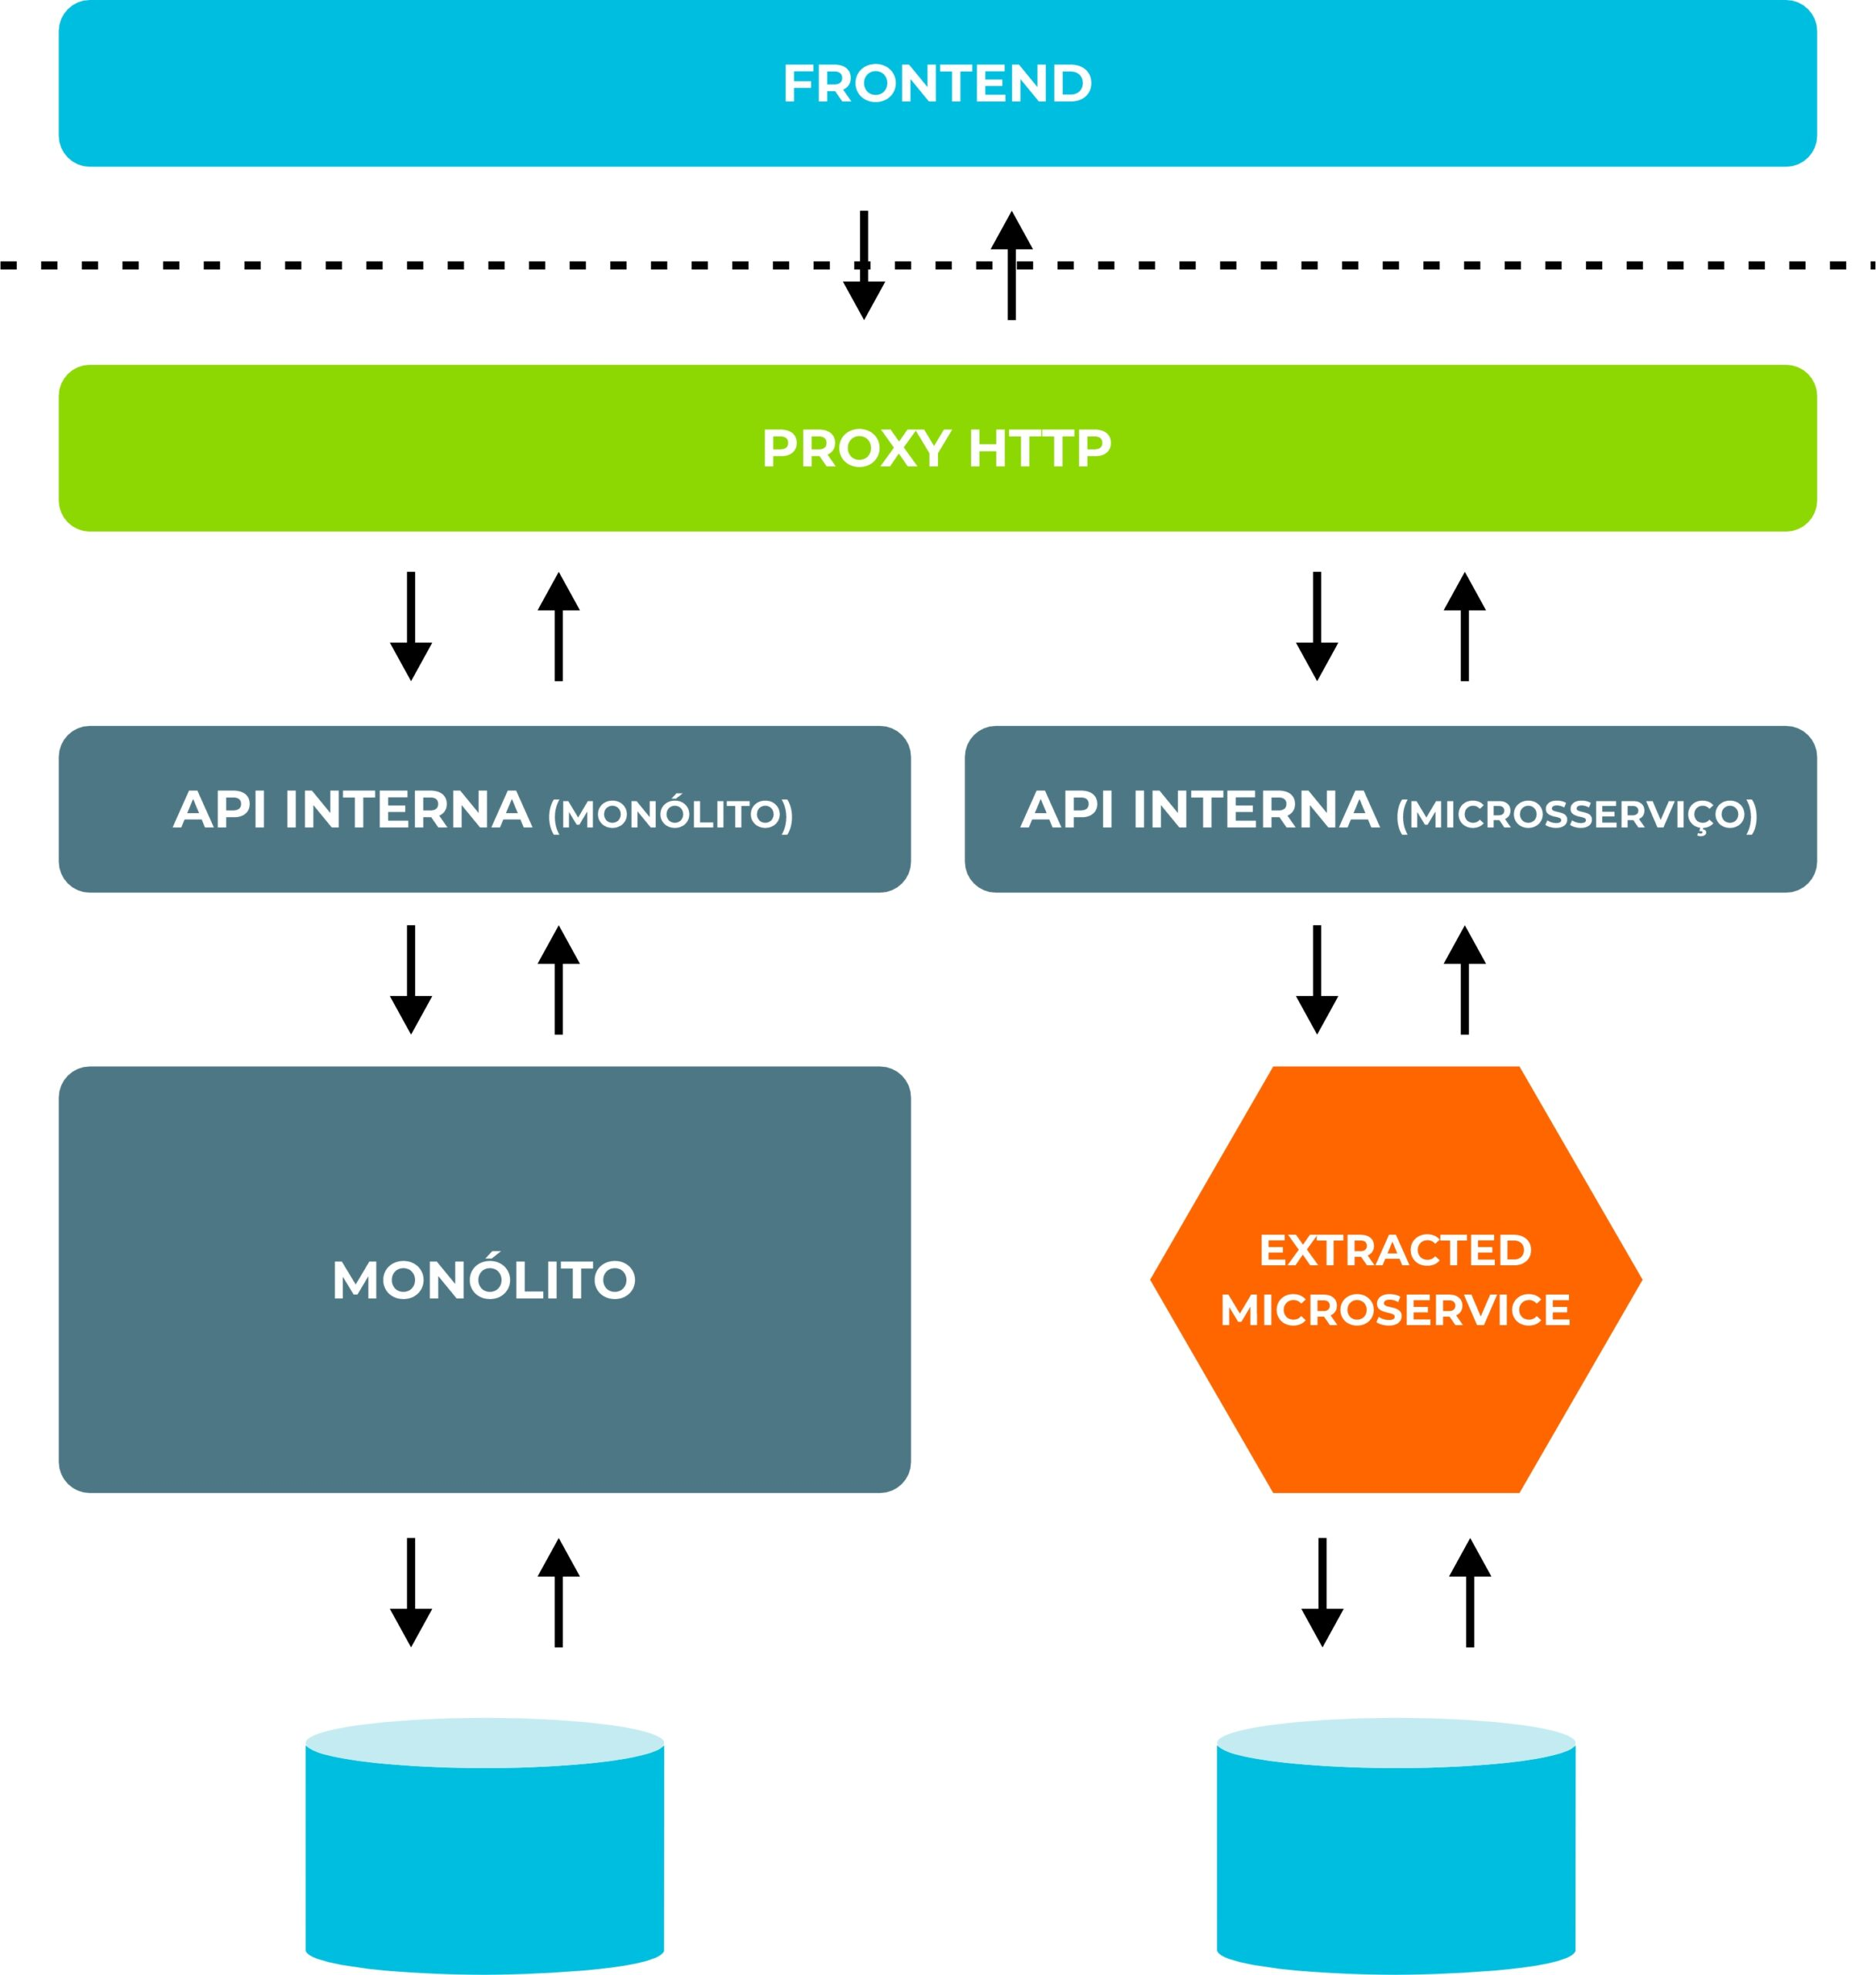
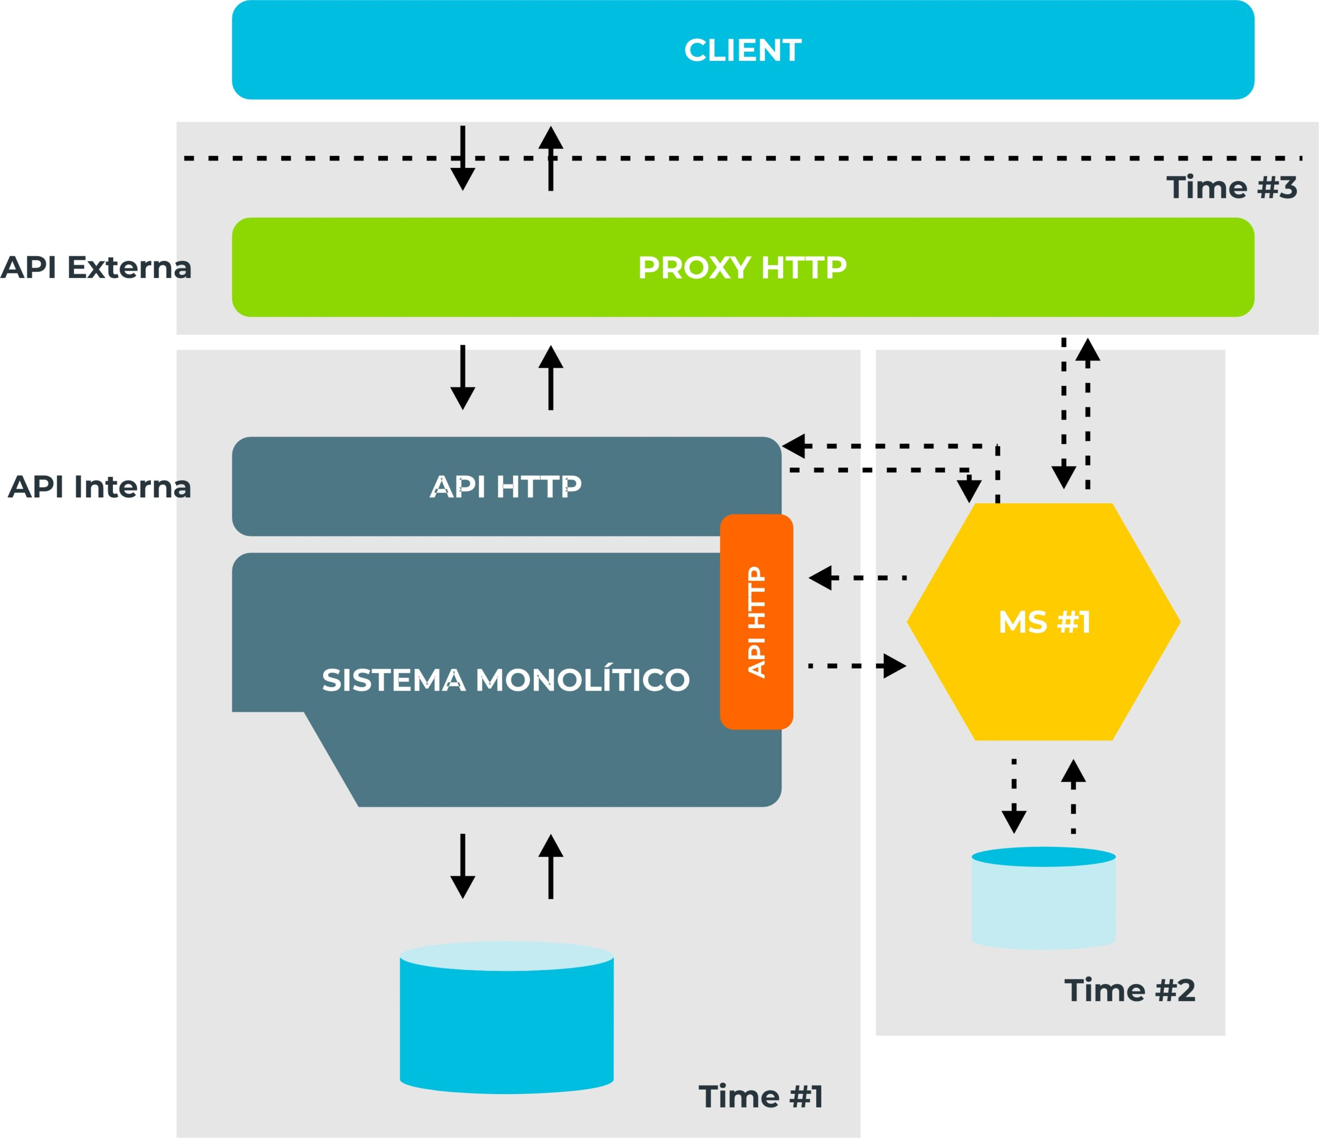
Diagrama de Implementação
Prof. MSc. Emmanoel Monteiro emmanoeljr@gmail.com

Slide 5
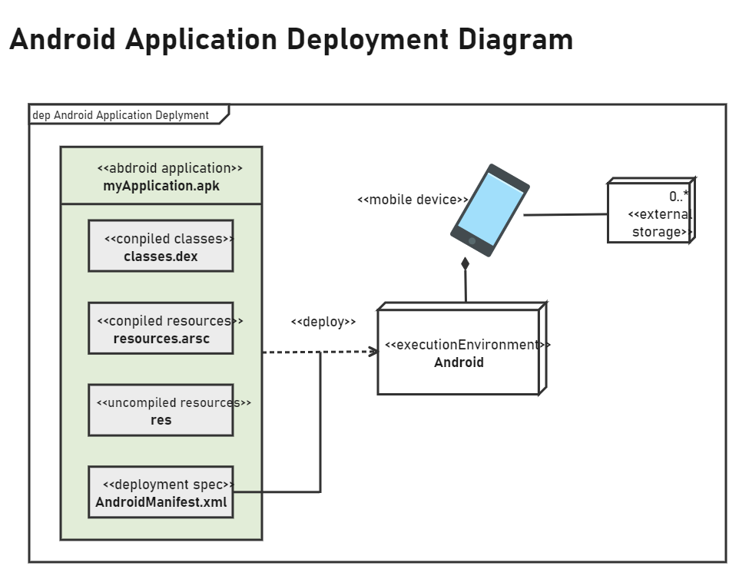
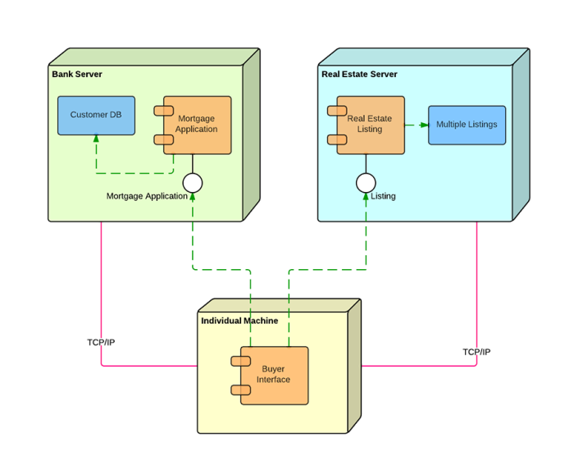
Diagrama de Implementação
Prof. MSc. Emmanoel Monteiro emmanoeljr@gmail.com

Slide 6
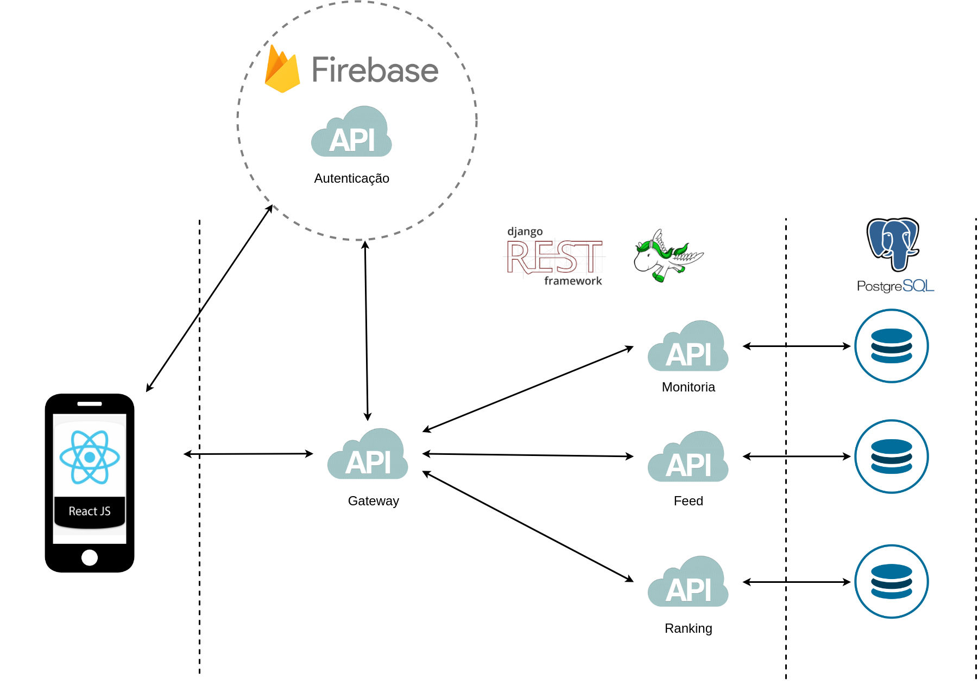
Diagrama de Implementação
Prof. MSc. Emmanoel Monteiro emmanoeljr@gmail.com

Slide 7
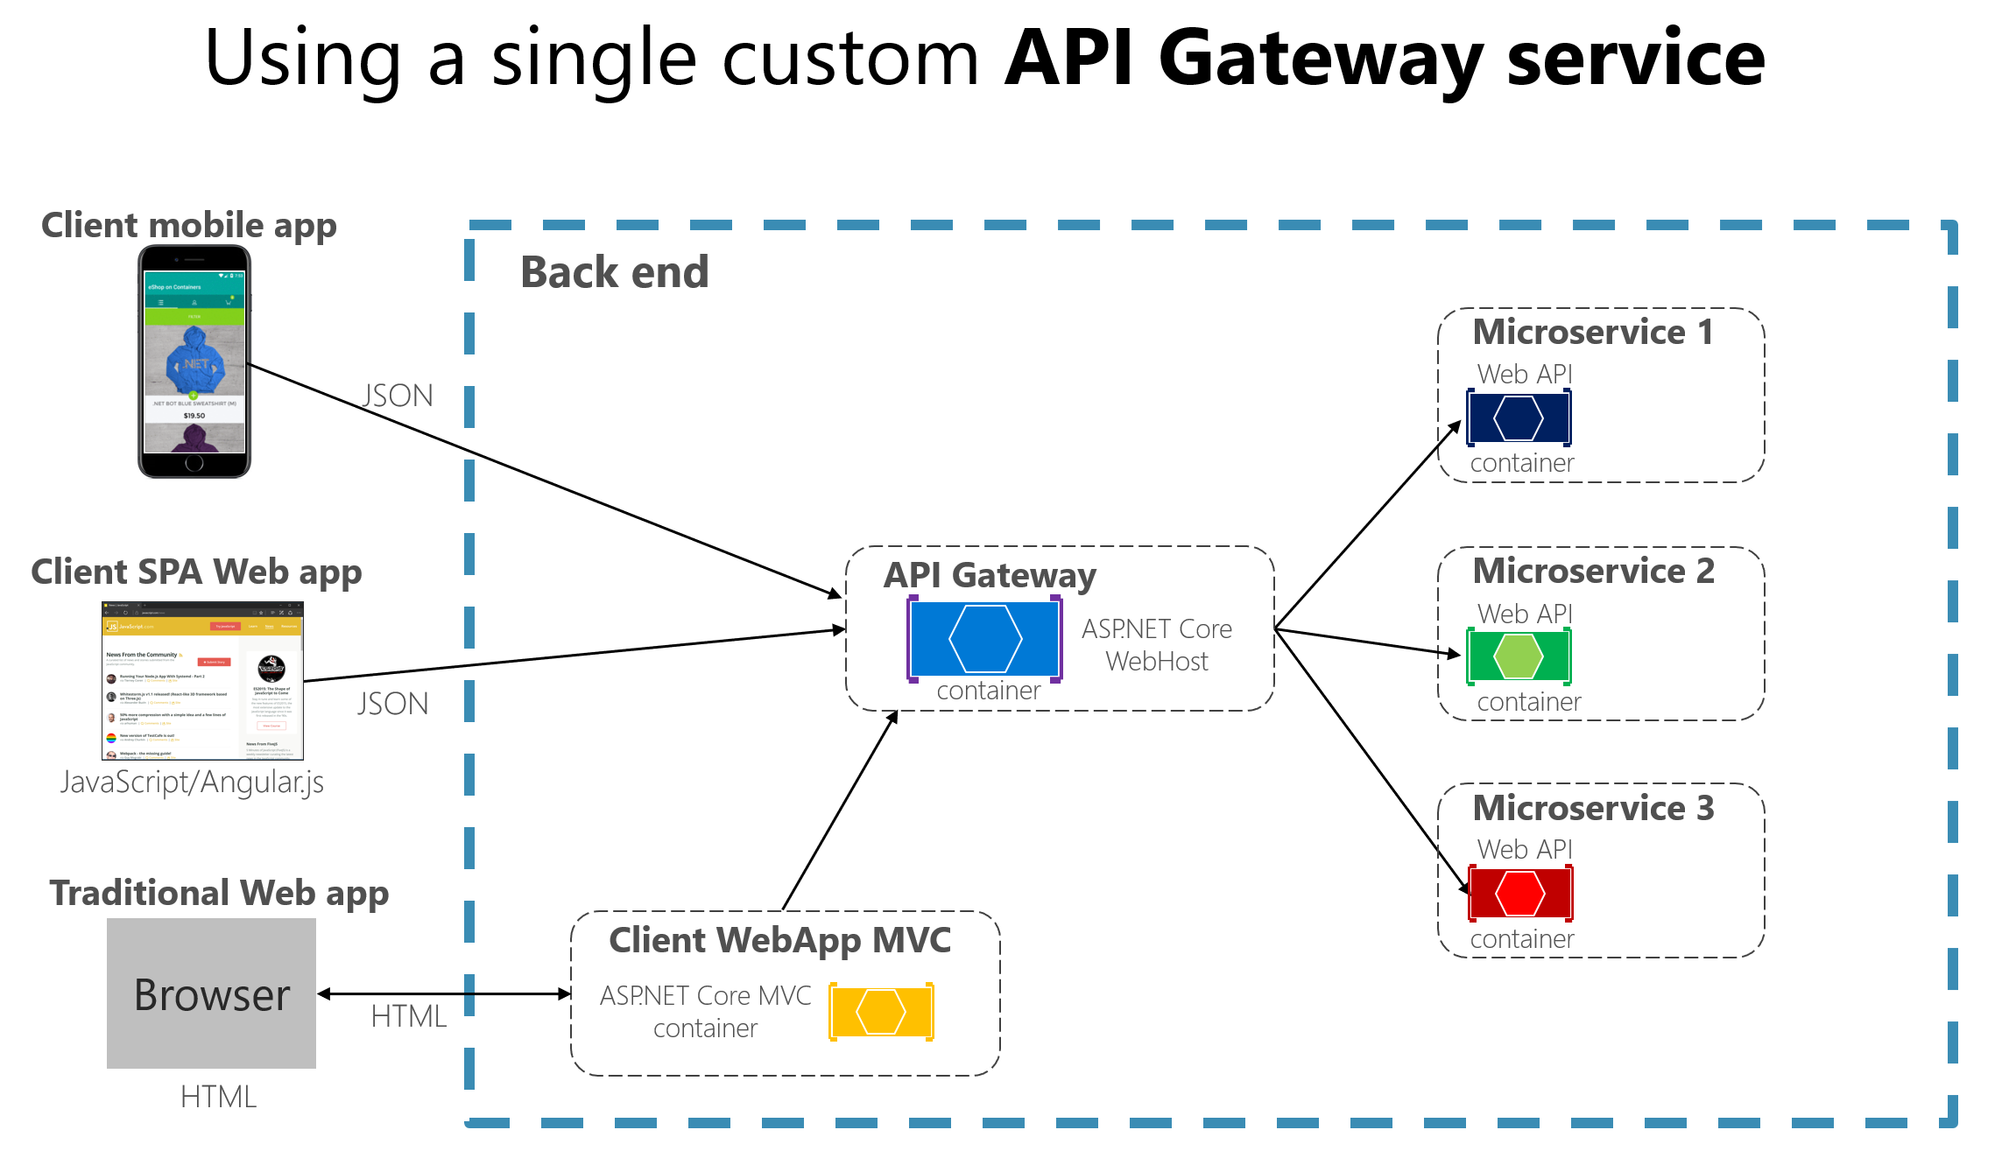
Diagrama de Implementação
Prof. MSc. Emmanoel Monteiro emmanoeljr@gmail.com

Slide 8
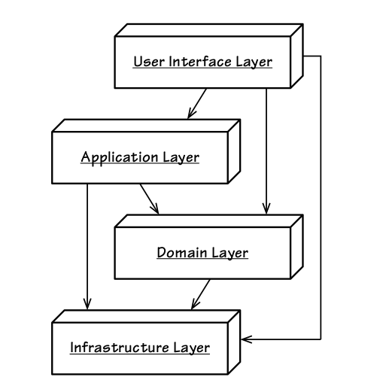
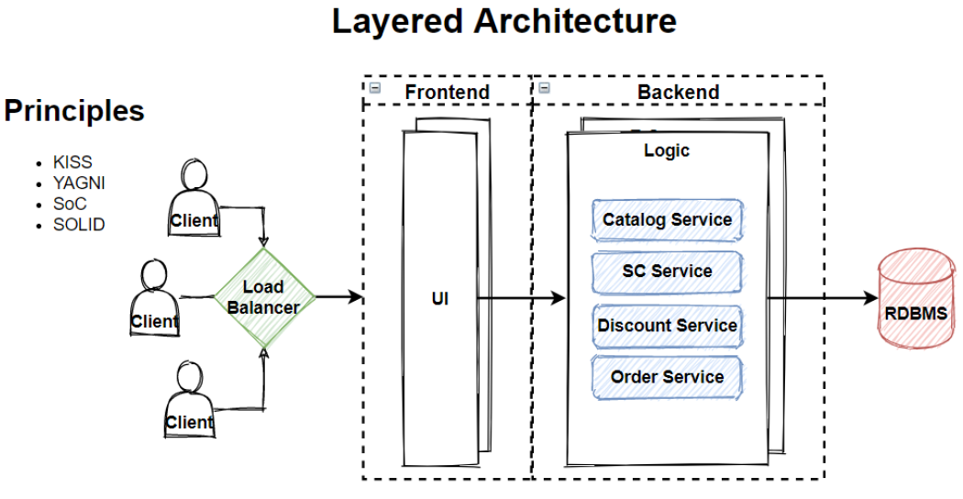
Modelos de Arquitetura de Software Backend Arquitetura N-Layered (2002)
Para lidar com a crescente complexidade, a arquitetura em camadas (N-Layered), popularizada por Martin Fowler, emergiu. Dividindo o código em Camada de Interface (UI), Lógica de Negócios (BLL) e Acesso a Dados (DAL), promoveu modularidade, separação de preocupações e testabilidade.
Prof. MSc. Emmanoel Monteiro emmanoeljr@gmail.com

Slide 9
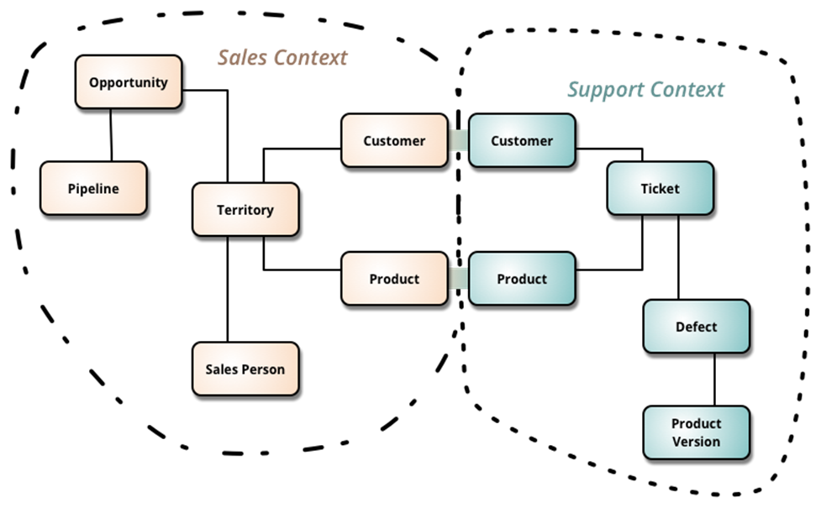
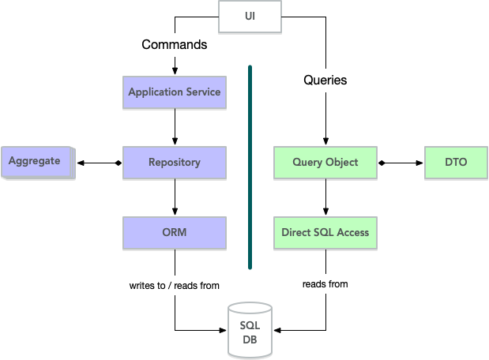
Modelos de Arquitetura de Software Backend Domain-Driven Design - DDD (2003)
O DDD de Eric Evans (2003) foi uma revolução, destacando a importância do Modelo de Domínio. Além das camadas tradicionais, introduziu Camada de Apresentação, Camada de Aplicação e Camada de Infraestrutura, proporcionando uma visão mais profunda do domínio e alinhando o design ao contexto de negócios.
Prof. MSc. Emmanoel Monteiro emmanoeljr@gmail.com

Slide 10
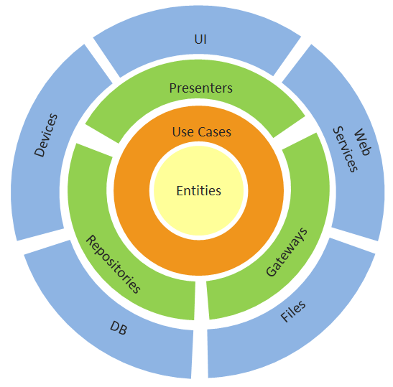
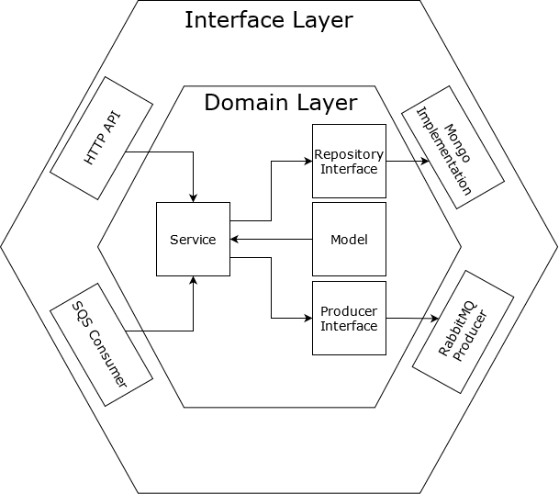
Modelos de Arquitetura de Software Backend Arquitetura Hexagon (Ports and Adapters) (2005)
A Hexagon, ou Ports and Adapters, visa modularidade e flexibilidade. O núcleo central (hexágono) representa a lógica de negócios independente de dependências externas. Adaptadores conectam o núcleo ao mundo externo, possibilitando a troca fácil de componentes sem afetar o núcleo.
Prof. MSc. Emmanoel Monteiro emmanoeljr@gmail.com

Slide 11
Obrigado
Prof. MSc. Emmanoel Monteiro
emmanoeljr@gmail.com
@emmanoelmonteiro

